Slide 1
Παρουσίαση Δεδομένων
Κεφάλαιο 5

Slide 2
Μαθησιακοί στόχοι
Στο τέλος αυτής της ενότητας θα είστε σε θέση:
να κατανοείτε τη σημασία της οργάνωσης και της παρουσίασης των ερευνητικών δεδομένων μιας έρευνας,
να γνωρίζετε τα διαφορετικά είδη πινάκων και γραφημάτων που χρησιμοποιούνται στον χώρο των επιστημών της συμπεριφοράς,
να αποφασίζετε ποιος είναι ο καταλληλότερος πίνακας ή γράφημα για να παρουσιάζετε τα δεδομένα της έρευνάς σας,
να δημιουργείτε πίνακες και γραφήματα για να οργανώνετε και να παρουσιάζετε κατηγορικά δεδομένα,
να δημιουργείτε πίνακες και γραφήματα για να οργανώνετε και να παρουσιάζετε ποσοτικά δεδομένα.

Slide 3
Παρουσίαση δεδομένων
Κατά τη διεξαγωγή μιας έρευνας συλλέγονται μεγάλες ποσότητες δεδομένων, τα οποία είναι αδύνατον να παρουσιαστούν χωρίς κάποια επεξεργασία
Αρχικές τιμές (raw data). Τα δεδομένα που συλλέγει ο ερευνητής
Προτού αποφασίσουμε για τον τρόπο με τον οποίο θα περιγράψουμε τα δεδομένα μας πρέπει να απαντήσουμε στο ακόλουθο ερώτημα:
Είναι τα δεδομένα μας ποιοτικά (κατηγορικά) ή ποσοτικά;

Slide 4
Οργάνωση και παρουσίαση ποιοτικών (κατηγορικών) δεδομένων
Το κυριότερο χαρακτηριστικό των πινάκων και των διαγραμμάτων που παρουσιάζουν ποιοτικά δεδομένα είναι ότι δείχνουν τη συχνότητα (frequency) των περιπτώσεων κάθε κατηγορίας.
Απόλυτη συχνότητα (absolute frequency): Ο αριθμός των ατόμων ή των περιπτώσεων μίας κατηγορίας σε απόλυτο αριθμό
Σχετική συχνότητα (relative frequency): Ο αριθμός των ατόμων ή των περιπτώσεων μίας κατηγορίας σε ποσοστό επί του συνόλου

Slide 5
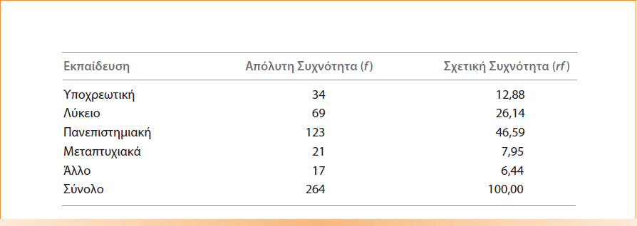
Οργάνωση και παρουσίαση ποιοτικών (κατηγορικών) δεδομένων
Το μορφωτικό επίπεδο των συμμετεχόντων σε μία έρευνα

Slide 6
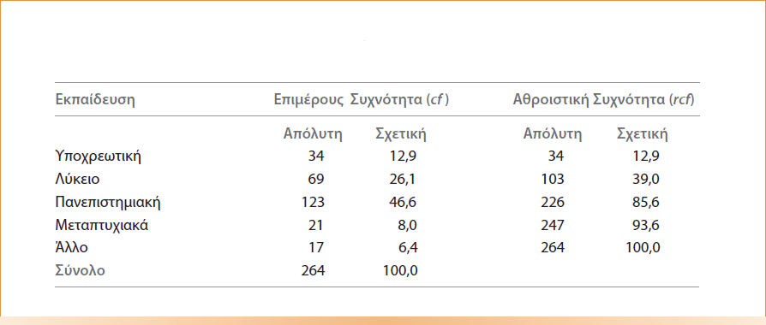
Οργάνωση και παρουσίαση ποιοτικών (κατηγορικών) δεδομένων
Αθροιστική συχνότητα (cumulative frequency): πόσοι συμμετέχοντες μετρήθηκαν σε ένα συγκεκριμένο επίπεδο της μεταβλητής, συμπεριλαμβάνοντας όμως και τις συχνότητες όλων των συμμετεχόντων που μετρήθηκαν σε όλες τις χαμηλότερες τιμές της κλίμακας

Slide 7
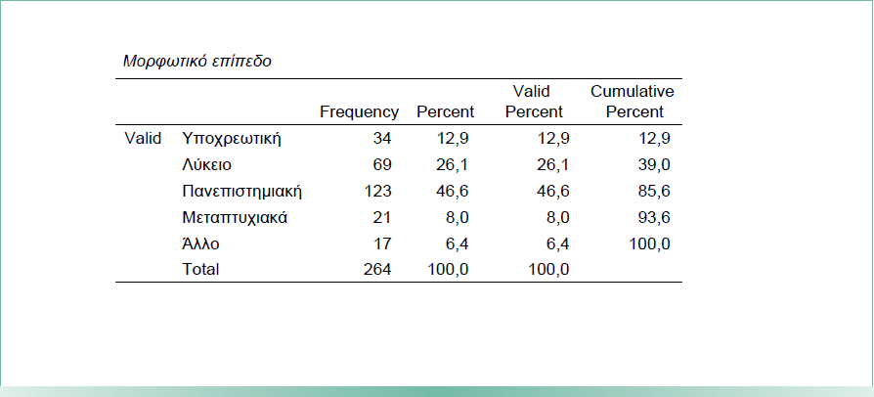
Δημιουργία πίνακα συχνοτήτων στο SPSS
Το μορφωτικό επίπεδο των συμμετεχόντων σε μία έρευνα

Slide 8
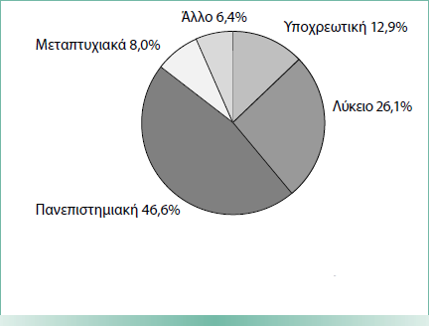
Διαγράμματα για ποιοτικά δεδομένα – Κυκλικό διάγραμμα

Slide 9
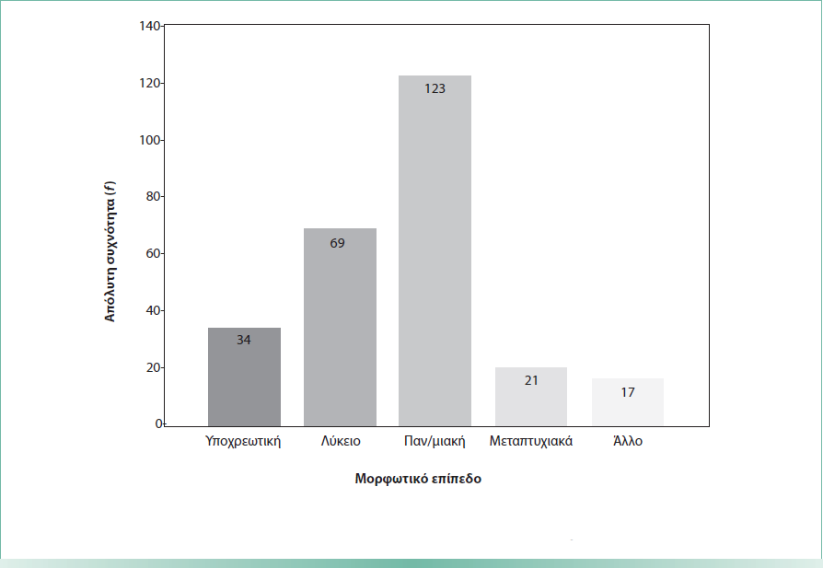
Διαγράμματα για ποιοτικά δεδομένα – Ακιδωτό διάγραμμα

Slide 10
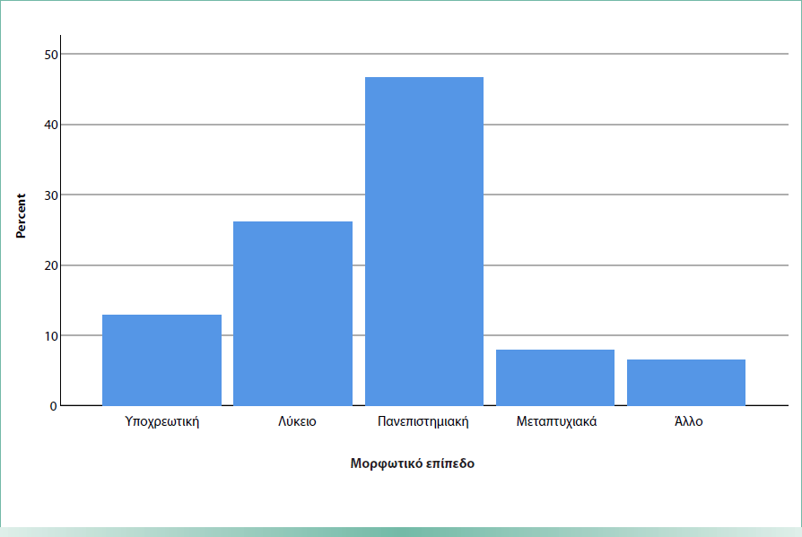
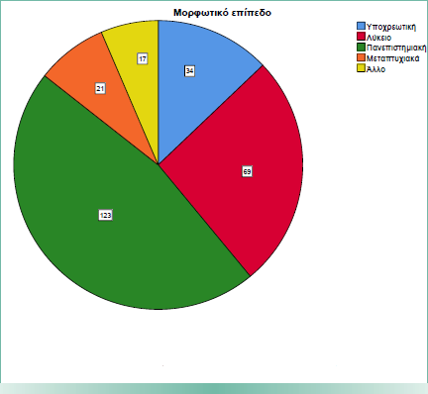
Δημιουργία διαγραμμάτων για ποιοτικά δεδομένα στο SPSS
Κυκλικό Διάγραμμα
Ακιδωτό Διάγραμμα

Slide 11
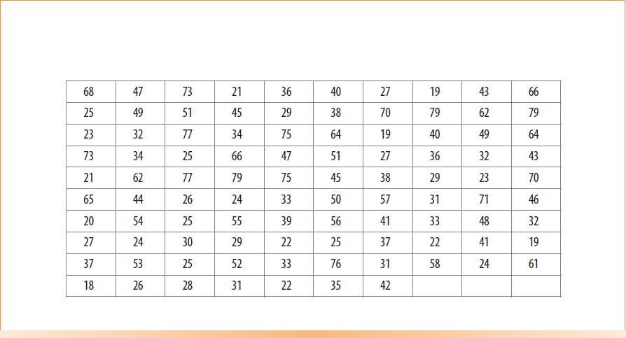
Οργάνωση και παρουσίαση ποσοτικών δεδομένων
Οι ηλικίες των 97 συμμετεχόντων στην έρευνα

Slide 12
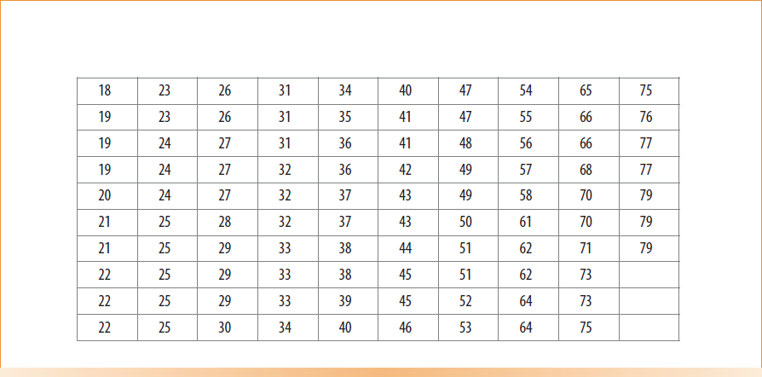
Οργάνωση και παρουσίαση ποσοτικών δεδομένων
Οι ηλικίες των 97 συμμετεχόντων στην έρευνα σε αύξουσα σειρά μεγέθους

Slide 13
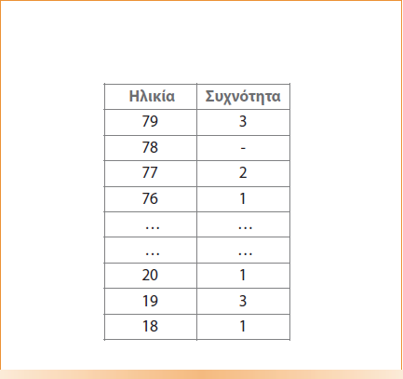
Οργάνωση και παρουσίαση ποσοτικών δεδομένων
Ο πιο συνηθισμένος τρόπος οργάνωσης μιας ομάδας ποσοτικών δεδομένων είναι η κατανομή συχνότητας (frequency distribution).

Slide 14
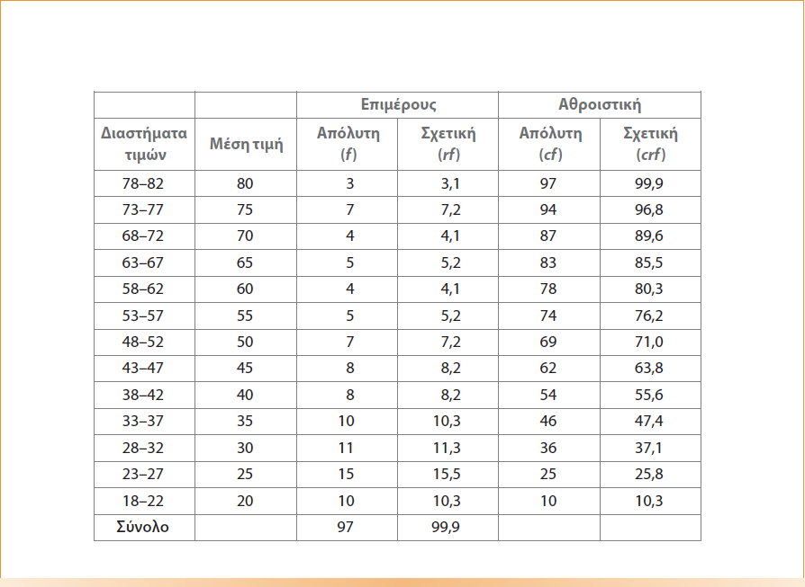
Ομαδοποιημένη κατανομή συχνότητας
Ομαδοποιημένη κατανομή συχνότητας των ηλικιών των συμμετεχόντων στην έρευνα

Slide 15
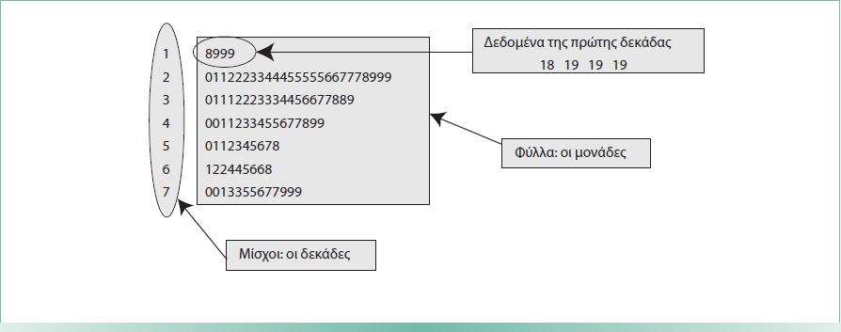
Διαγράμματα για ποσοτικά δεδομένα - Φυλλογράφημα
Λέγεται κι αλλιώς, διάγραμμα μίσχου-και-φύλλων (steam-and-leaf display)

Slide 16
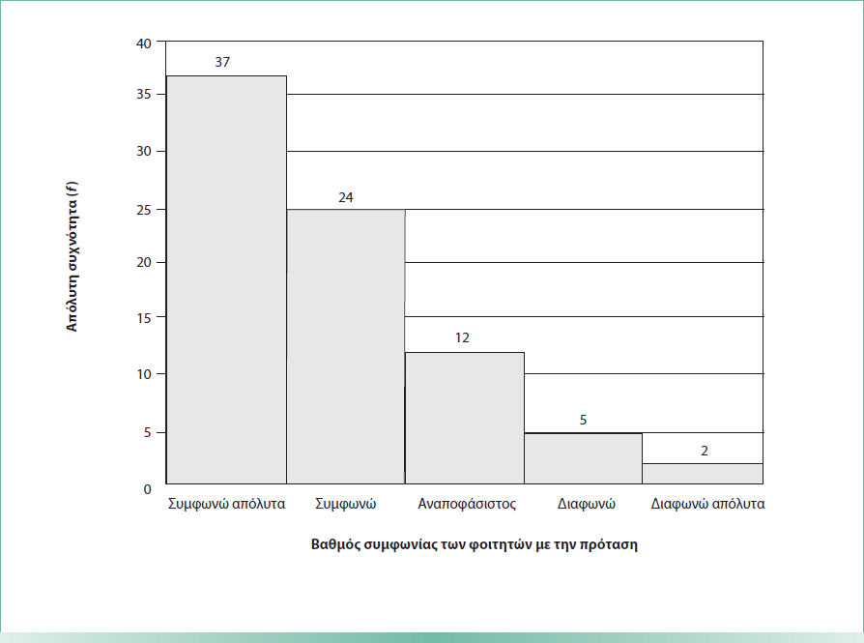
Διαγράμματα για ποσοτικά δεδομένα – Ιστόγραμμα συχνότητας

Slide 17
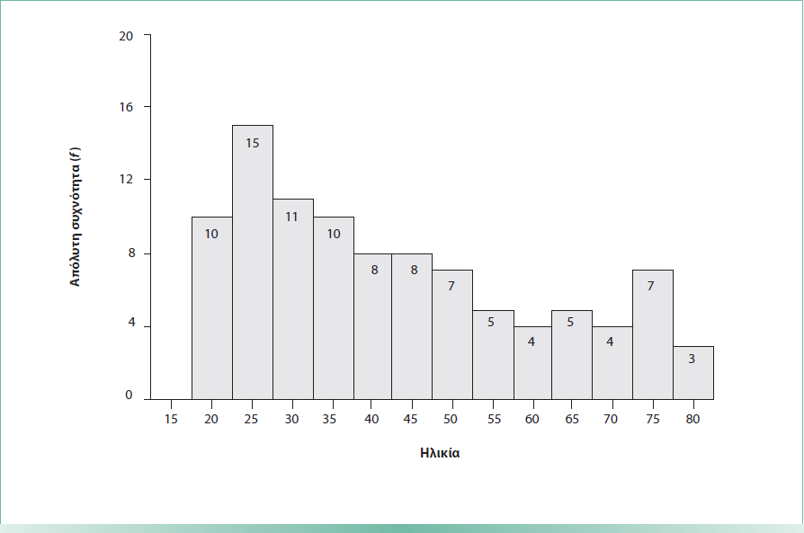
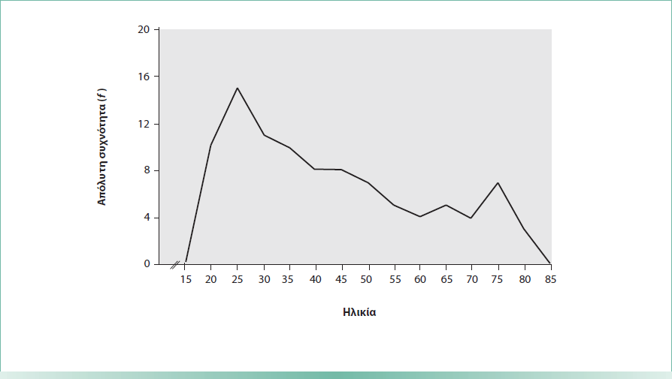
Διαγράμματα για ποσοτικά δεδομένα – Πολύγωνο συχνότητας
Ιστόγραμμα συχνότητας για την Ηλικία
Πολύγωνο συχνότητας για την Ηλικία

Slide 18
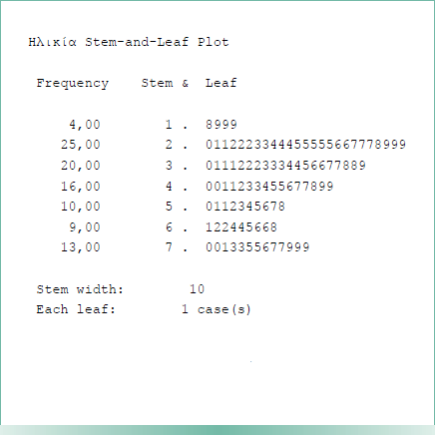
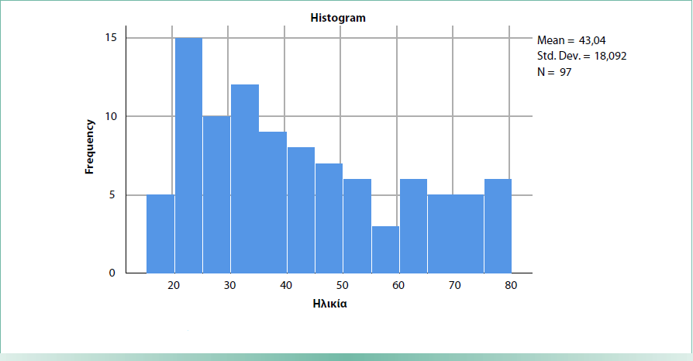
Δημιουργία διαγραμμάτων για ποσοτικά δεδομένα στο SPSS
Ιστόγραμμα συχνότητας για την Ηλικία
Φυλλογράφημα για την Ηλικία

Slide 19
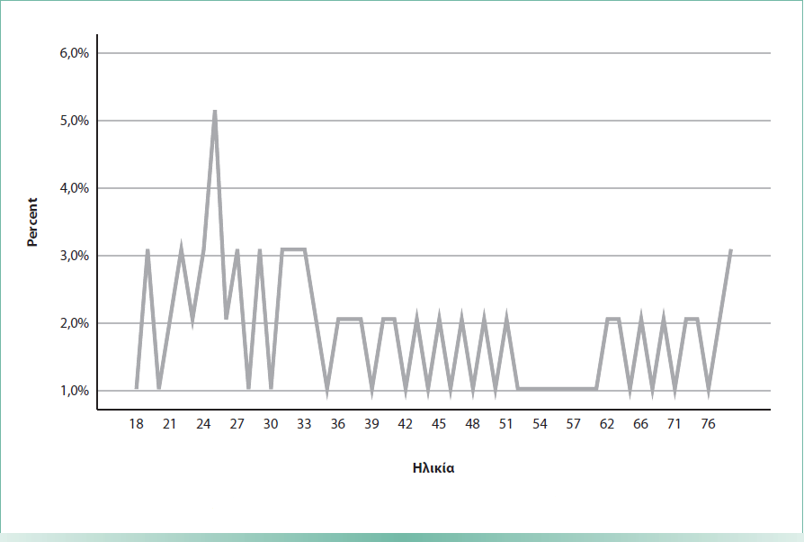
Δημιουργία διαγραμμάτων για ποσοτικά δεδομένα στο SPSS
Πολύγωνο συχνότητας για την Ηλικία

Slide 20
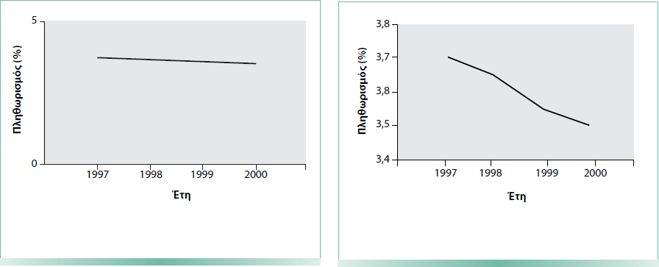
Στατιστικές παραπλανήσεις με τη χρήση διαγραμμάτων
Πορεία του πληθωρισμού σύμφωνα με την αντιπολίτευση
Πορεία του πληθωρισμού σύμφωνα με την κυβέρνηση

